Slide 1
Έλενα Προβατά
Λινοτυπίες (χαρακτική)
ΚΥΡΙΟ ΘΕΜΑ:Ο ΑΝΘΡΩΠΟΣ Η ΣΧΕΣΗ ΤΟΥ ΜΕ ΤΟ ΠΕΡΙΒΑΛΛΟΝ ΤΗΝ ΦΥΣΗ ΚΑΙ ΤΗΝ ΦΥΣΗ ΤΟΥ.
ΚΑΘΕ ΤΙ ΓΗΙΝΟ ΚΑΙ ΑΝΘΡΩΠΙΝΟ ΩΣ ΠΡΑΞΗ ΚΑΙ ΩΣ ΛΕΙΤΟΥΡΓΙΑ ΤΟΥ ΣΤΙΣ ΣΧΕΣΕΙΣ ΤΟΥ ΜΕ ΤΟΥΣ ΑΛΛΟΥΣ ΑΛΛΑ ΚΑΙ ΜΕ ΤΟΝ ΕΑΥΤΟ ΤΟΥ.

Slide 2
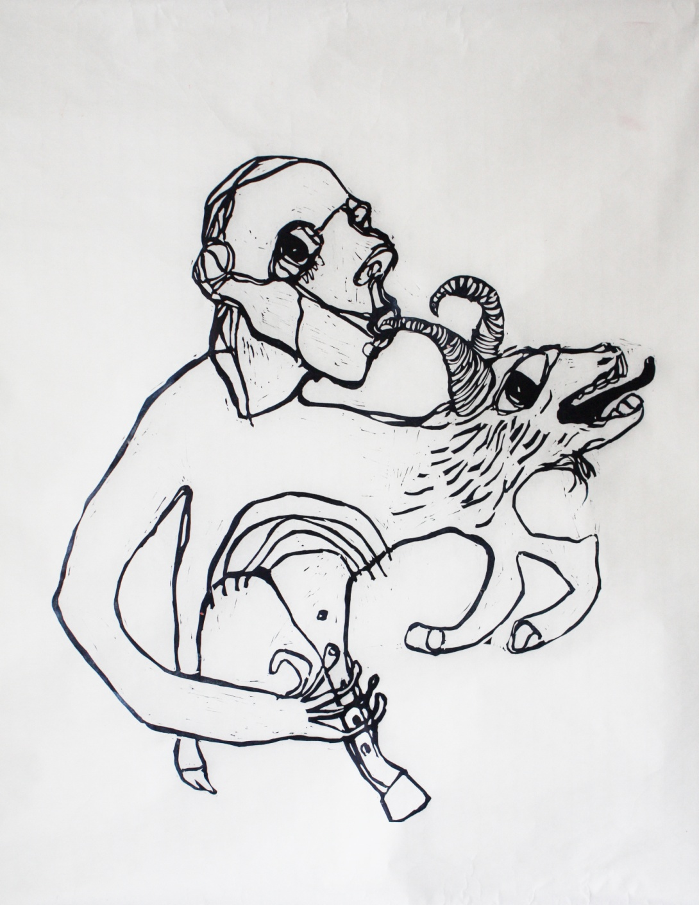
Ο Οργανοπαίχτης (Τσαμπουνιέρης) 1/1 λινοτυπία σε χαρτί 70cmX70cm
Ένα ον αποτελούμενο από τρία μέρη.
Ο άνθρωπος, το ζώο (κατσίκα), το μουσικό όργανο (τσαμπούνα).
Όλα έχουν γίνει μέλη ενός πλάσματος, είναι συνοθύλευμα ενεργειών κατά την δική μου ματιά, δίνουν και παίρνουν το ένα από το άλλο ζωτικότητα, ότι συμβαίνει στο ένα έχει αντίκτυπο στο άλλο.

Slide 3
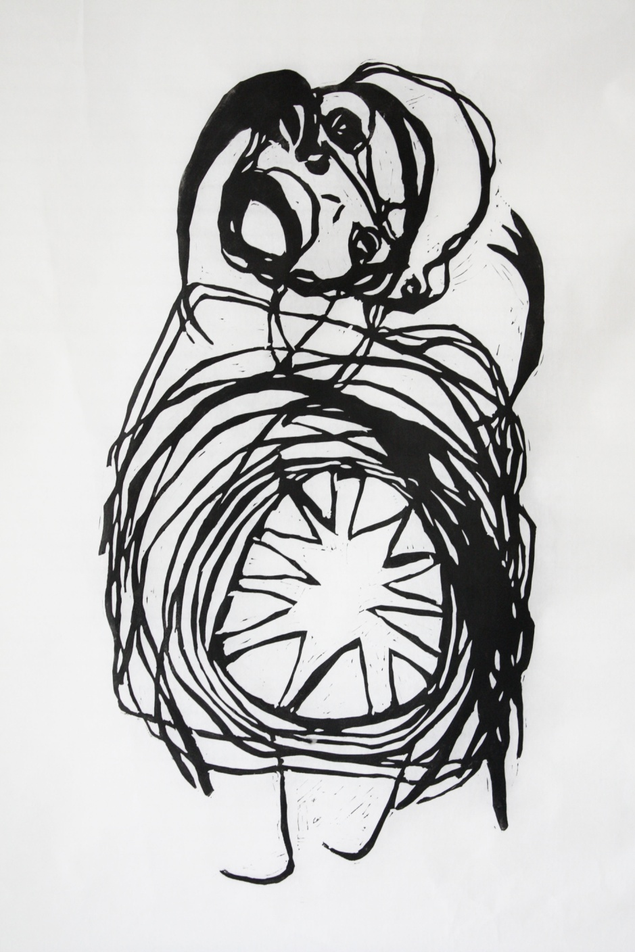
The Womb, Μήτρα 1/1 λινοτυπία σε χαρτί
50cmX70cm
Η μήτρα δεν έχει σχέση με την μητρότητα ή τη γυναίκα σ’ αυτό το έργο αλλά μετρά σαν χώρος μέσα στο σώμα, είναι ένας χώρος που μπορεί να υπάρχει για τον σκοπό του η απλά γιατι συνεχίζει να υπάρχει μαζί μου μέχρι να μην ζω πια.
Ο χρονοχώρος που προσφέρεις σε καποιον και κατά πόσο εσένα σου προσφέρεται, μια διαπραγμάτευση δηλαδή που συχνά δεν είναι δίκαιη.

Slide 4
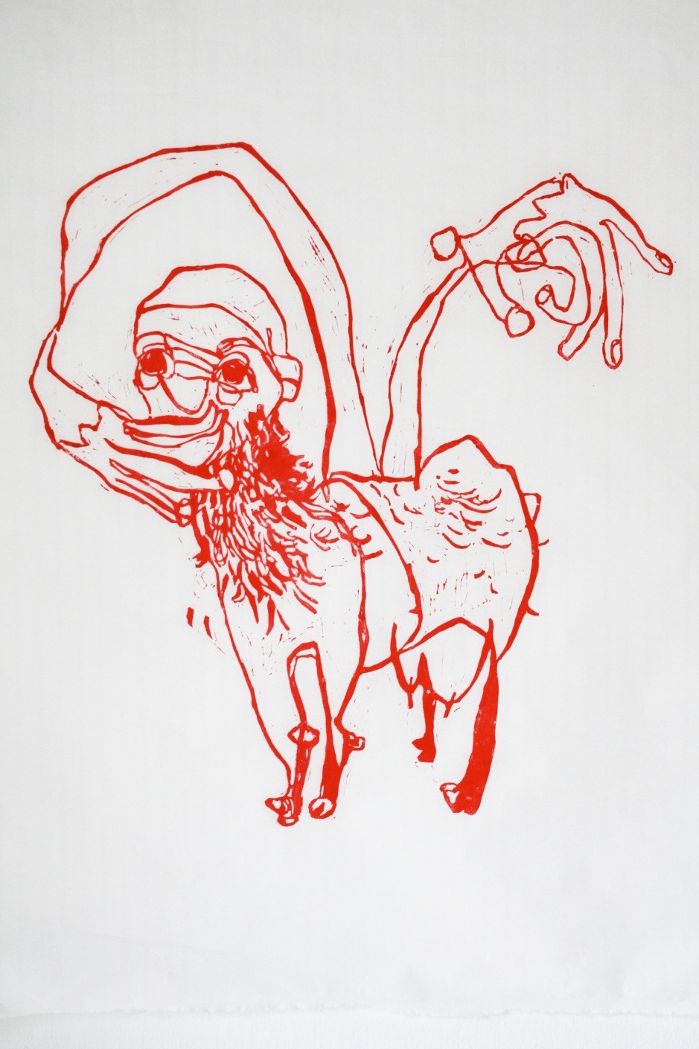
Αφωνος, 1/1 λινοτυπία σε χαρτί
70cmX70cm
Ένα ον ζωόμορφο, έχει στήθη έχει σώμα που παραπέμπει σε κατσίκα, το ένα χέρι κλείνει το στόμα και το άλλο είναι μετέωρο.
Δεν ξέρω αν τα χέρια συνδέονται με το σώμα του απαραίτητα, αν είναι δικά του.
Είναι ένα εμπόδιο σίγουρα στο να πράξει αυτό που θέλει (το στόμα είναι η αναπνοή είναι η φωνή).

Slide 5
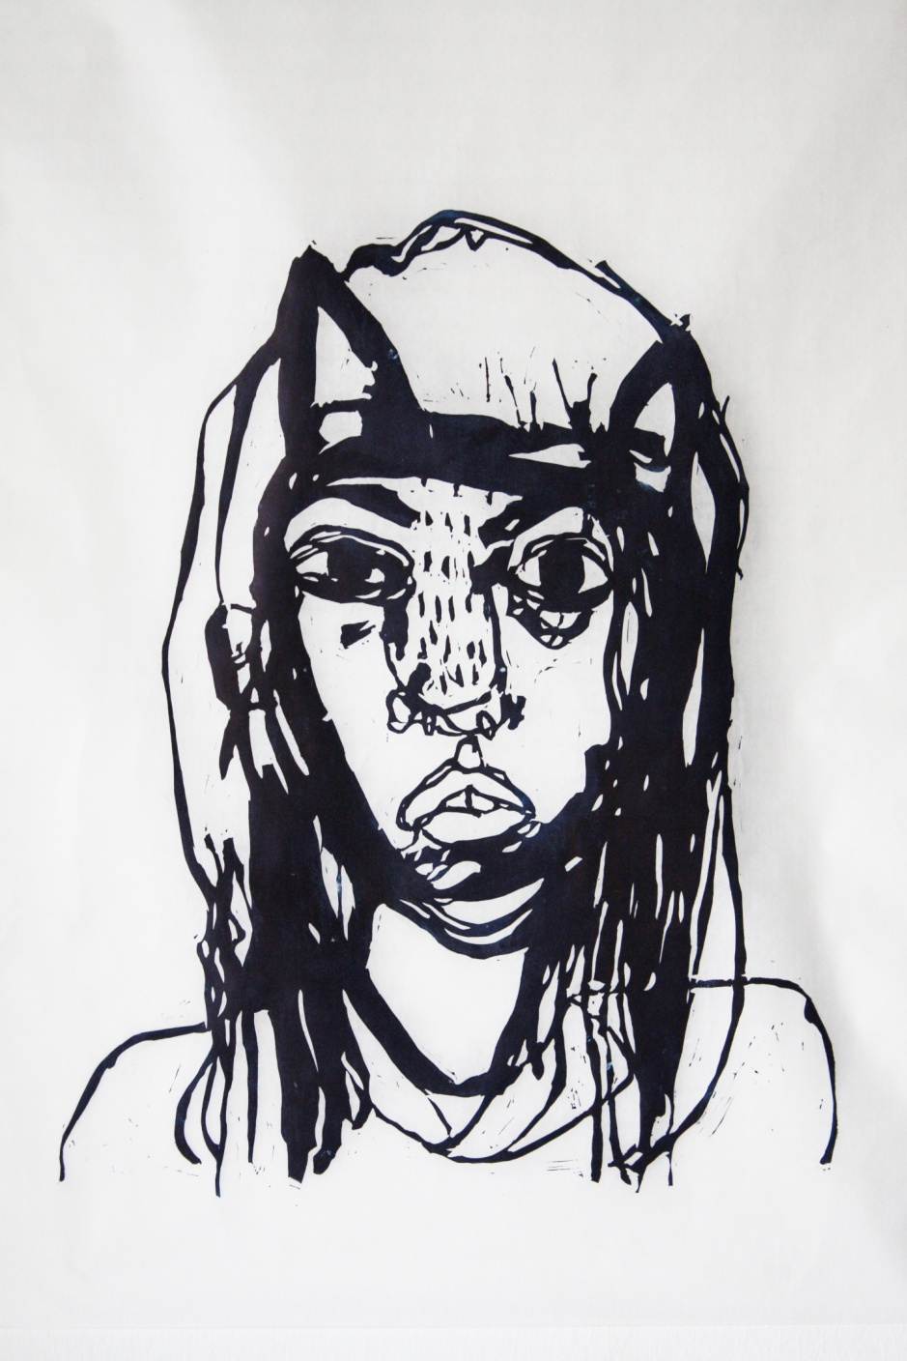
Αυτοπροσωπογραφία 1/1 λινοτυπία σε χαρτί
50cmX70cm
Είμαι εγώ, είμαι ζώο, θέλω να λειτουργώ με ότι πιο πρωτογενές έχω.
Είναι το ενστικτο (αρχέγονο στοιχείο) αυτό λοιπόν που μου δίνει την τροφή μου την κίνηση και τους τρόπους μου.

Slide 6
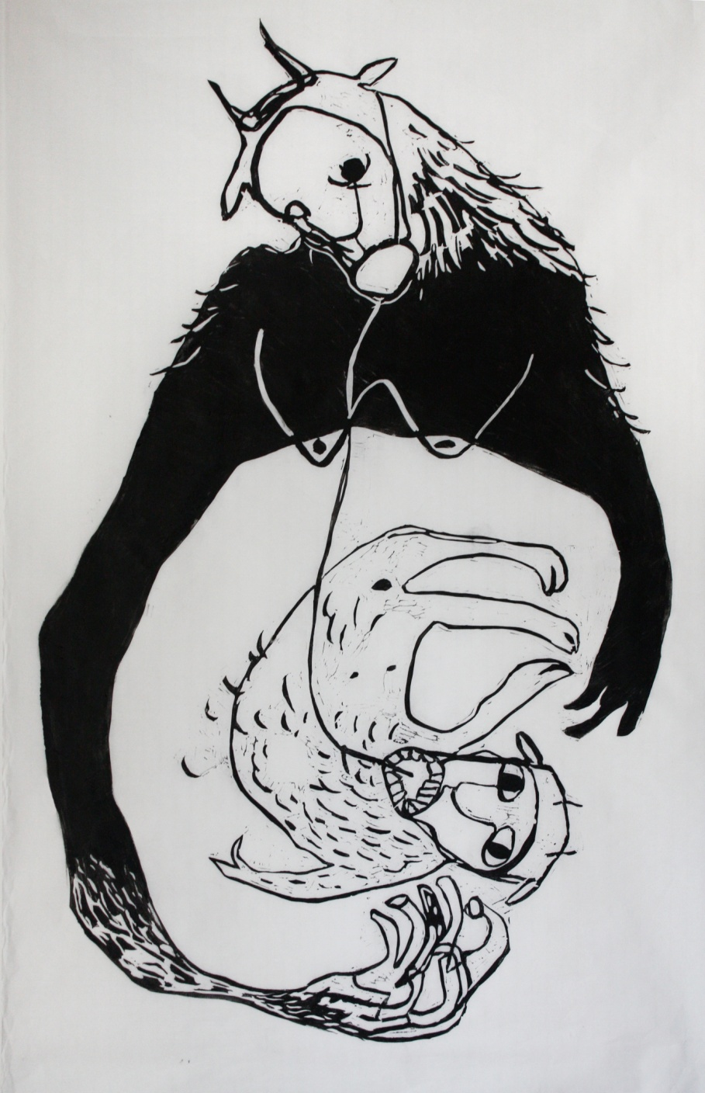
Γέννα 1/1 λινοτυπία σε χαρτί,
1mX1,5m
Η κοιλιά, μέσα της ένα άλλο πλάσμα όχι και τόσο καλό, μοιάζει με την μάνα του μα δεν έχει το ίδιο ύφος.
Αυτή το θρέφει το γαλουχεί μεχρι αυτό να μεγαλώσει.
Αυτό έχει όλα τα μελη του αυτή όχι, όμως έχει ένα χέρι πολύ δυνατό που μ’ αυτό θα κάνει την οποιαδήποτε ενέργεια.

Slide 7
Λίγα λόγια γενικότερα:
Κινούμαι συνεχώς, οι σταθερές μου είναι ότι έχει να κάνει με το έργο μου. Έχω αντιληφθεί πως όταν δουλεύω είναι σαν να κάνω ασκήσεις αυτογνωσίας που με βοηθούν να κατανοήσω αργά αργά τι είναι αυτό που βλέπω και τι είναι αυτό που με κάνει να μην βλέπω. Τα έργα μου προκύπτουν από βιωματικές καταστάσεις που τις φέρνω στο επίκεντρο του μυαλού είτε για να παράγω, να κρίνω, να πω (να πράξω). Χρησιμοποιώ τα ζώα μεσα στα θέματα μου, στην ζωγραφική και στην χαρακτική. Τα ζώα με γειώνουν, προκαλούν το αίσθημα της ανθρωπιάς. Βρίσκονται στις εμπειρίες μου και στις μνήμες μου.
Δεν τα χρησιμοποιώ επειδή θέλω να δείξω όμως την σχέση αγάπης με αυτά αλλά επειδή συμβολίζουν για μένα το φυσικό το πρωτογενές αυτό που απλά υπάρχει χωρίς να είναι αναιδές και απλά κάνει τον κύκλο του. Φτιάχω χαρακτήρες σ’ αυτά και τα εξανθρωπίζω γιατι πιστεύω πως πρέπει κανείς να δουλεύει με ότι έχει. Έχω αυτό το βίωμα και το δίνω όπως θέλω στο τώρα.

